Slide 1
Розвиток писемності в Київській Русі
Єрошенко Олександр
ІПСА, III курс, ДА-41

Slide 2
Мета доповіді
Розглянути процес виникнення й розвитку писемності в Київській Русі та проаналізувати її вплив на інші галузі культури.

Slide 3
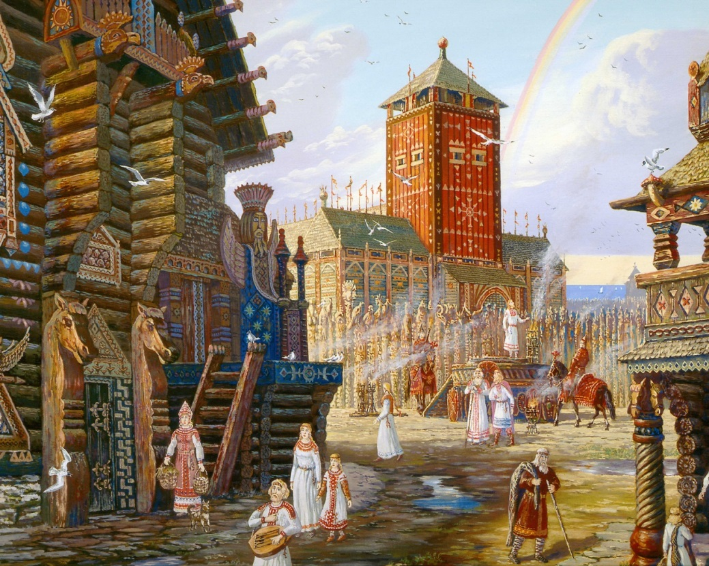
Культура Київської Русі
Культурі Київської Русі у ІХ-ХІІІ ст. завжди був властивий постійний поступальний розвиток. Основні її галузі мали коріння, яке йшло у віки. І хоча вплив інших країн на руську державу був чималим, культурний ґрунт слов'ян, увібрав в себе, передусім, дуже багаті місцеві традиції.

Slide 4
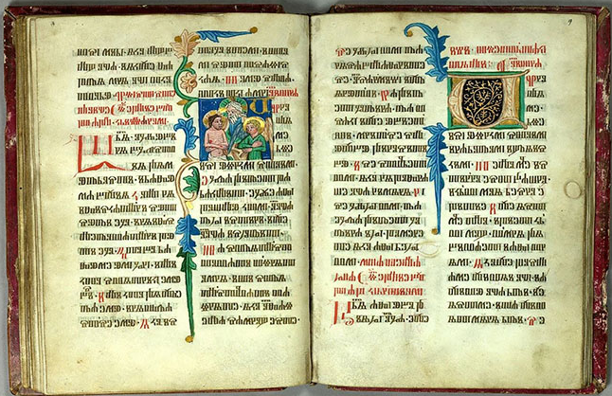
Писемність Київської Русі
Коли формування Київської Русі завершилось, і вона стала доволі зрілою державою, її культура почала збагачуватись новими важливими елементами. Саме такою була писемність. Завдяки ній з'являлась література в усіх її проявах та багато іншого.

Slide 5
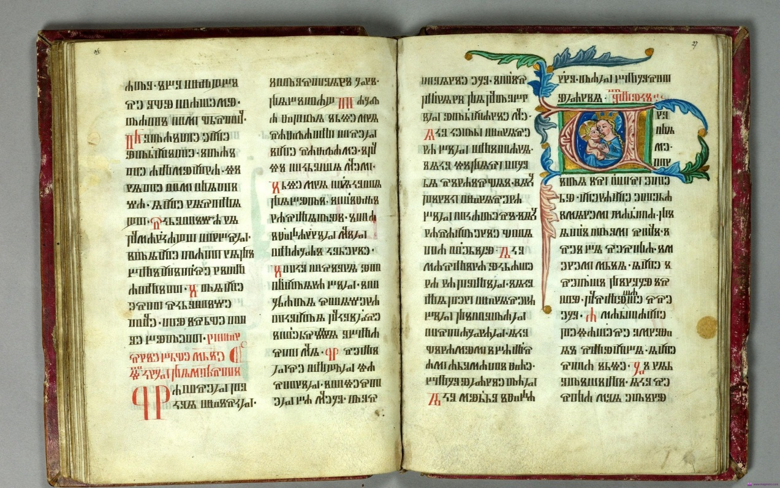
Докириличні часи
Опанування неупорядкованого письма відбулося до ІХ ст. Одним із доказів існування докириличного письма вважається знайдена в Софії Київській азбука, що складалась з 27 літер, з яких 23 були запозичені із грецького алфавіту, а решта - букви для передачі специфічних слов’янських звуків: б, ж, ш, щ.

Slide 6
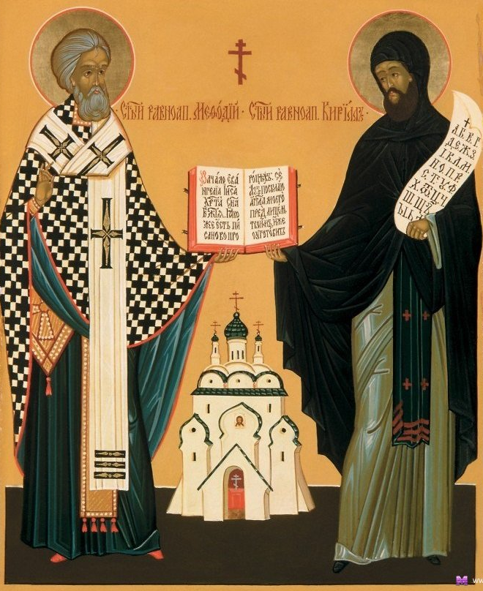
Кирилиця
Ну а вже після впровадження в Київській Русі християнства в якості державної релігії, утверджується добре відома всім кирилична система письма. За допомогою неї написані всі найвідоміші твори тих часів, починаючи з ХІ ст., а саме: «Остромирове Євангеліє», «Повість минулих літ», «Ізборники Святослава», «Слово о законе и благодати», «Мстиславове Євангеліє» тощо.

Slide 7
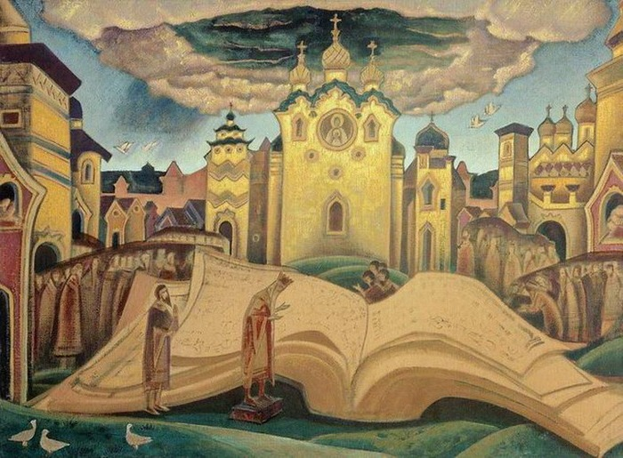
Освіта в Київській Русі
Освіта Київської Русі, як і бібліотеки та майстерні для переписування книг, була сконцентрована при монастирях.
Князі, які переважно були дуже освіченими людьми, безупинно піклувалися про освіту.
«На вчення книжне» дітей віддавав Володимир Великий
Ярослав Мудрий - «до книг мав нахил, читаючи й в день і в ночі»

Slide 8
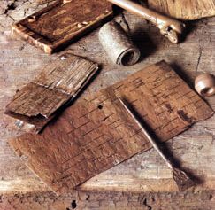
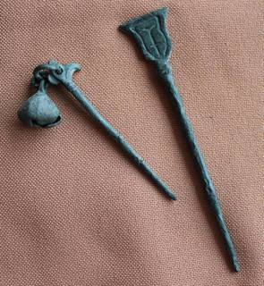
Навчання письму в школах
Навчання грамоті розпочиналося з вивчення азбуки.
Писали тоді на вкритій воском дощечках за допомогою писал - металевих або кістяних стрижнів із загостреним кінцем яким потрібно було писати букви й слова, з лопаткою у верхній частині для згладжування написаного.
Для того, щоб краще запам’ятовувався алфавіт, літери писали на різноманітних предметах.

Slide 9
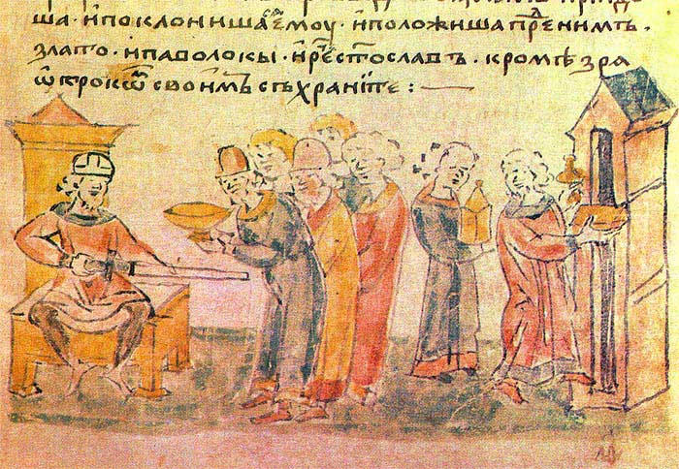
Усна народна творчість - зачатки літератури
Важливим джерелом для літературних творів та літописів Русі стала усна народна творчість, що переходила з покоління в покоління. До неї відносяться розповіді про якісь події, незліченні народні пісні, перекази, притчі, легенди, прислів’я - твори, які зберегли риси та дух давніх епох.

Slide 10
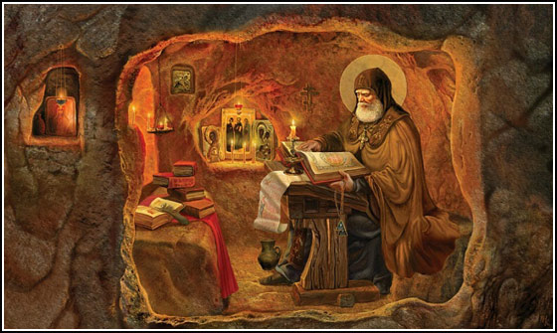
Роль літописів в розвитку літератури
Завжди в усіх народів усна історія була попередницею писемної. Написану історію на Русі започаткувало саме літописання, до якого входили усні перекази та легенди. Літописи також є пам’ятками художньої літератури, яка в Київської Русі є винятково багатою.

Slide 11
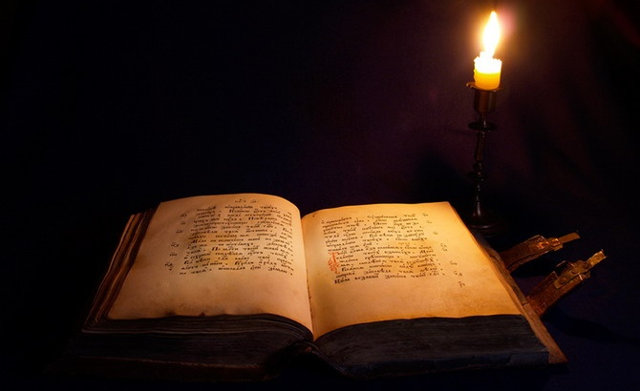
Видатні твори Русі
Хоча через руйнування, скоєні татаро-монголами, середини ХІІІ ст. та через війни наступних років література русинів зазнала великих втрат, деякі визначні пам’ятки збереглись
Слово про закон і благодать
Повість минулих літ
Слово о полку Ігоровім
Повчання дітям Володимира Мономаха
Житіє Бориса й Гліба

Slide 12
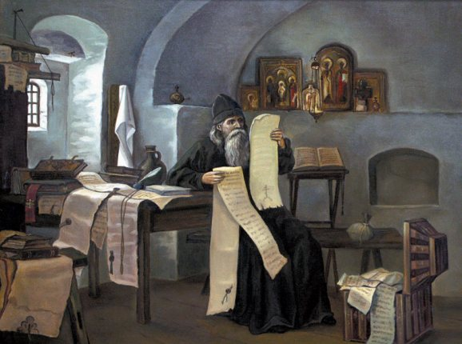
Вплив інших держав на літературу
Що ж до інших видів писемного мистецтва, то перекладні твори посідали значне місце у літературі Київської Русі. Перекладалися не тільки богослужебні книги, а й історичні, філософські, природничі праці й трактати з грецької мови.

Slide 13
Висновок
Дослідження історії Київської Русі справді має величезне значення для розвитку нашої сучасної культури. Стрімкий розвиток писемності був тим каталізатором, завдяки якому давньоруська література досягла високого світового рівня.
Отже, без перебільшень можна стверджувати, що часи Київської Русі слугують та завжди слугували значною сходинкою розвитку для сучасної культури та, звичайно, суспільства.

Slide 14
Використані джерела
Асєєв Ю. С. Джерела. Мистецтво Київської Русі / Юрій Сергійович Асєєв. – Київ: Мистецтво, 1979. – 216 с.
Висоцький С. О. Азбука з Софіївського собору у Києві та деякі питання походження кирилиці / Сергій Олександрович Висоцький – Київ: Мовознавство. – 1974.
Ковальчук О.В. Українське народознавство / Олег Володимирович Ковальчук – Київ: Освіта, 1992.– 704с.
Крип'якевич І. П. Історія української культури / Іван Петрович Крип'якевич – Київ: Либідь, 1994.- 656 с.
Толочко О. П. Україна крізь віки: У 15-ти т. – Київська Русь – Т. 4 / О. П. Толочко, П. П. Толочко. – Київ: Альтернатива, 1998. – 352 с.
http://rusnardom.ru/dmitriy-lihachev-russkaya-kultura-novogo-vremeni-i-drevnyaya-rus-ch-1/
http://meshistoiresdautrefois.hautetfort.com/tag/rurik
http://cerkva.io.ua/s402614/svyati_rivnoapostolni_cvyatiteli_kirilo_i_mefodiy
http://psychologis.com.ua/sistema_obrazovaniya._istoriya_i_sovremennost.htm
http://ukrmap.su/uk-uh7/976.html
http://kampot.org.ua/history/litopusu/Radzuvulivskiy_litopus.shtml
http://www.pravmir.ru/cerkov-otmechaet-pamyat-prepodobnogo-nestora-letopisca/
http://www.perunica.ru/vsako/5453-polnoe-sobranie-russkih-letopisey-psrl-135-knig.html
http://www.kultu-rolog.ru/publication/v-biblioteke-letopiscza-xii-veka/

